Slide 1
Cấu trúc dữ liệu và giải thuật
Đệ quy
Danh sách (List)
Ngăn xếp (Stack) / Hàng đợi (Queue)
Các thuật toán sắp xếp (Sort)
Sắp xếp lựa chọn (Selection Sort)
Sắp xếp nổi bọt (Bubble Sort)
Sắp xếp nhanh (Quick Sort)
Các thuật toán tìm kiếm (Search)
Tìm kiếm tuần tự
Tìm kiếm nhị phân

Slide 2
Cấu trúc dữ liệu và giải thuật
Đệ quy
Danh sách (List)
Ngăn xếp (Stack) / Hàng đợi (Queue)
Các thuật toán sắp xếp (Sort)
Sắp xếp lựa chọn (Selection Sort)
Sắp xếp nổi bọt (Bubble Sort)
Sắp xếp nhanh (Quick Sort)
Các thuật toán tìm kiếm (Search)
Tìm kiếm tuần tự
Tìm kiếm nhị phân

Slide 3

Thuật toán đệ quy
Đệ quy (recursion): là một kĩ thuật định nghĩa một khái niệm trực tiếp hoặc gián tiếp theo chính nó.
Nếu lời giải P được thực hiện bằng lời giải P’ có dạng như P thì ta nói đó là lời giải đệ quy → thuật toán đệ quy
Chú ý:
P’ giống P
P’ “nhỏ hơn” P theo nghĩa nào đó

Slide 4
Thuật toán đệ quy
Định nghĩa một hàm hay thủ tục đệ quy gồm hai phần:
(i) Phần neo (anchor)
(ii) Phần đệ quy
Như vậy:
- Phần đệ quy thể hiện tính “quy nạp”
- Phần neo đảm bảo cho tính dừng

Slide 5
Ví dụ thuật toán đệ quy
Tính giai thừa: N!= N(N-1)!
int fact ( int n) {
if ( n <= 1 )
return 1; /* cơ sở*/
else
return n*fact (n-1); /* quy nạp*/
}

Slide 6
Ví dụ thuật toán đệ quy
Dãy số Fibonacci:
- F(n)= F(n-1)+F(n-2)
( phần đệ quy)
- Với n<=2 thì F(n)=1
( phần neo).

Slide 7
Bài toán tháp Hà nội
Ngôi đền Benares có n đĩa bằng vàng:
- Có bán kính khác nhau
- Chồng lên nhau ở một chiếc cọc
- Theo thứ tự đĩa lớn ở dưới, đĩa nhỏ ở trên. Các nhà sư lần lượt chuyển các đĩa sang một cọc khác theo quy tắc sau:
Khi chuyển một đĩa phải đặt vào một trong 03 cọc
Mỗi lần chỉ chuyển đúng một đĩa trên cùng tại một cọc và đặt vào trên cùng ở cọc chuyển đến.
Đĩa lớn hơn không được phép đặt lên đĩa nhỏ hơn.

Slide 8
Bài toán tháp Hà nội
Nếu n=1 thì chuyển đĩa từ cọc 1 sang cọc 2.
Trường hợp n=2 ta có thể chuyển như sau:
Chuyển đĩa nhỏ sang cọc 3
Chuyển đĩa lớn sang cọc 2
Chuyển đĩa từ cọc 3 sang cọc 2
Trường hợp tổng quát, ta có thể chuyển như sau:
Giả thiết có cách chuyển (n-1) đĩa từ cọc 1 sang cọc 2,
cách chuyển (n-1) đĩa từ cọc 2 sang cọc 3 cũng làm tương tự.
Chuyển đĩa lớn nhất đang ở cọc 1 sang cọc 2
Chuyển (n-1) đĩa từ cọc 3 sang cọc 2.
Kết thúc.

Slide 9
Đánh giá về đệ quy
Ưu điểm:
Mạnh, rõ ràng, chặt chẽ
Thiết kế TT đơn giản
Nhược điểm:
Lời gọi hàm tốn rất nhiều thời gian.
Dễ phát sinh chạy vô hạn.

Slide 10
Cấu trúc dữ liệu và giải thuật
Đệ quy
Danh sách (List)
Ngăn xếp (Stack) / Hàng đợi (Queue)
Các thuật toán sắp xếp (Sort)
Sắp xếp lựa chọn (Selection Sort)
Sắp xếp nổi bọt (Bubble Sort)
Sắp xếp nhanh (Quick Sort)
Các thuật toán tìm kiếm (Search)
Tìm kiếm tuần tự
Tìm kiếm nhị phân

Slide 11
Danh sách
Một danh sách (list) kiểu T
Một dãy hữu hạn kiểu T
Một số tác vụ:
1. Khởi tạo danh sách rỗng (create)
2. Kiểm tra rỗng (empty)
3. Kiểm tra đầy (full)
4. Tính kích thước (size)
5. Xóa rỗng danh sách (clear)
6. Thêm một giá trị vào danh sách tại một ví trí cụ thể (insert)
7. Lấy một giá trị tại một vị trí cụ thể ra khỏi danh sách (remove)
8. Nhận về giá trị tại một vị trí cụ thể (retrieve)
9. Thay thế một giá trị tại một vị trí cụ thể (replace)
10. Duyệt danh sách và thi hành một tác vụ tại mỗi vị trí (traverse)

Slide 12
Chỉ số các phần tử
Đánh chỉ số một danh sách có n phần tử:
Đánh chỉ số từ 0, 1, … các phần tử
Ví dụ: a₀, a₁, a₂, …, a_{n-1}
Phần tử a_{idx} đứng sau a_{idx-1} và trước a_{idx+1} (nếu có)
Dùng chỉ số:
Tìm thấy một phần tử, trả về vị trí (chỉ số) của nó.
Thêm vào một phần tử tại vị trí idx thì chỉ số các phần tử cũ từ idx trở về sau đều tăng lên 1.
Chỉ số này được dùng bất kể danh sách được hiện thực thế nào ở cấp vật lý.

Slide 13
Thêm vào một danh sách liên tục
z
0
1
2
3
4
5
6
7
8
9
a
b
c
d
d
e
e
f
f
g
g
h
h
insert(3, ‘z’)
count=9
count=8

Slide 14
Thêm x vào một danh sách liên tục
void insert(int position, x, &count)
{
if (position < 0 || position > count)
return range_error;
for (int i = count − 1; i >= position; i−−)
entry[i + 1] = entry[i];
entry[position] = x;
count++;
}

Slide 15
Xóa từ một danh sách liên tục
x
0
1
2
3
4
5
6
7
8
9
a
b
c
d
d
e
e
f
f
g
g
h
h
count=7
count=8
remove(3, x)

Slide 16

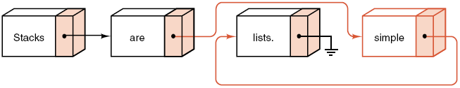
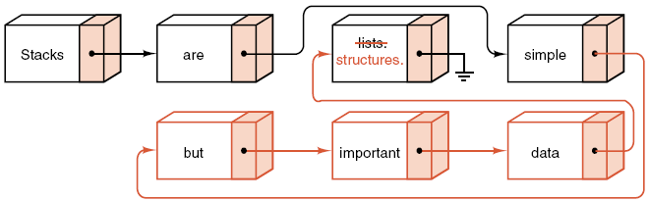
Danh sách liên kết đơn (DSLK đơn)

Slide 17
Cấu trúc dữ liệu của DSLK đơn
Cấu trúc node
typedef struct node
{
DataType element; //kiểu đã định nghĩa trước
struct node * next; //con trỏ chỉ đến cấu trúc NODE
}NODE;
DataType ?
typedef struct node
{
int element;
struct node * next;
}NODE;
typedef struct node
{
SinhVien element;
struct node * next;
}NODE;

Slide 18
Thêm một thành phần dữ liệu vào cuối DSMN
void insert (int e)//Thêm vào cuoi danh sách
{ struct node *tmp, *t;//tmp là nút chua DL thêm vào;t là bienchay
tmp = (struct node*)malloc(sizeof(struct node));//cap phát BNho
tmp->element = e;// nhap giá tri cho du lieu cua nút tmp
tmp->next = NULL;
if (first == NULL) //Neu DS rong
first = tmp; //phan tu them vao dung ngay dau hang
else //Neu DS khong rong thi them vao cuoi DSMN
{
t = first;//t chay tu dau toi cuoi DSMN
while (t->next != NULL)//KT nút t có là nút cuoi trong DSMN k?
t = t->next;
t->next = tmp; //them nut tmp vao cuoi DSMN
}
}

Slide 19
Tạo new list bằng cách thêm vào cuối DSMN
void nhap_ds(struct node **first)
{
int e;
struct node *tmp;
cout<<"\nNhap cac gia tri so (-1)de ket thuc:";
do {//Nhap các so, moi so t.u 1 nut,& noi DS
cin>>e;
if (e != -1)
insert(e);
} while (e != -1);
}

Slide 20
Chèn một phần tử sau q
q
last
first
A
B
C
D
E
X
new_ele

Slide 21
Chèn một phần tử sau q
//input: danh sách (first, last), q, phần tử mới new_ele
//output: danh sách (first, last) với new_ele ở sau q
Nếu ( q != NULL) thì
new_ele -> next = q -> next;
q -> next = new_ele ;
Nếu ( q ==last) thì
last = new_ele;
Ngược lại
Thêm new_ele vào đầu danh sách

Slide 22
Chèn một phần tử sau q
void InsertAfter(LIST &l,NODE *q, NODE* new_ele)
{
if (q!=NULL && new_ele !=NULL)
{
new_ele->next = q->next;
q->next = new_ele;
if(q == l.last)
l.last = new_ele;
}
}

Slide 23
Duyệt danh sách
Bước 1: p = first; //Cho p trỏ đến phần tử đầu danh sách
Bước 2: Trong khi (Danh sách chưa hết) thực hiện
B21 : Xử lý phần tử p;
B22 : p:=p->next; // Cho p trỏ tới phần tử kế
void ProcessList (LIST &l)
{
NODE *p;
p = l.first;
while (p!= NULL){
ProcessNode(p); // xử lý cụ thể tùy ứng dụng
p = p->next;
}
}

Slide 24
DSLK – Minh họa in danh sách
p
first
3000
5000
4000
3000
“Tran”
5000
“Ngoc”
4000
“Thao”
NULL
p = first;
while (p!=NULL)
{
printf(“%d\t”,p->data);
p = p->link;
}

Slide 25
DSLK – Minh họa in danh sách
p
3000
first
3000
5000
4000
3000
“Tran”
5000
“Ngoc”
4000
“Thao”
NULL
p =first;
while (p!=NULL)
{
printf(“%d\t”,p->data); p = p->link;
}

Slide 26
DSLK – Minh họa in danh sách
p
3000
first
3000
5000
4000
3000
“Tran”
5000
“Ngoc”
4000
“Thao”
NULL
p = first;
while (p!=NULL)
{
printf(“%d\t”,p->data);
p = p->link;
}

Slide 27
DSLK – Minh họa in danh sách
p
3000
first
3000
5000
4000
3000
“Tran”
5000
“Ngoc”
4000
“Thao”
NULL
p = first;
while (p!=NULL)
{
printf(“%d\t”,p->data);
p = p->link;
}

Slide 28
DSLK – Minh họa in danh sách
p
5000
first
3000
5000
4000
3000
“Tran”
5000
“Ngoc”
4000
“Thao”
NULL
p = first;
while (p!=NULL)
{
printf(“%d\t”,p->data);
p = p->link;
}

Slide 29
DSLK – Minh họa in danh sách
p
5000
first
3000
5000
4000
3000
“Tran”
5000
“Ngoc”
4000
“Thao”
NULL
p = first;
while (p!=NULL)
{
printf(“%d\t”,p->data);
p = p->link;
}

Slide 30
DSLK – Minh họa in danh sách
p
5000
first
3000
5000
4000
3000
“Tran”
5000
“Ngoc”
4000
“Thao”
NULL
p = first;
while (p!=NULL)
{
printf(“%d\t”,p->data);
p = p->link;
}

Slide 31
DSLK – Minh họa in danh sách
p
4000
first
3000
5000
4000
3000
“Tran”
5000
“Ngoc”
4000
“Thao”
NULL
p = first;
while (p!=NULL)
{
printf(“%d\t”,p->data);
p = p->link;
}

Slide 32
DSLK – Minh họa in danh sách
p
4000
first
3000
5000
4000
3000
“Tran”
5000
“Ngoc”
4000
“Thao”
NULL
p = first;
while (p!=NULL)
{
printf(“%d\t”,p->data);
p = p->link;
}

Slide 33
DSLK – Minh họa in danh sách
p
4000
first
3000
5000
4000
3000
“Tran”
5000
“Ngoc”
4000
“Thao”
NULL
p = first;
while (p!=NULL)
{
printf(“%d\t”,p->data);
p = p->link;
}

Slide 34
DSLK – Minh họa in danh sách
p
NULL
first
3000
5000
4000
3000
“Tran”
5000
“Ngoc”
4000
“Thao”
NULL
p = first;
while (p!=NULL)
{
printf(“%d\t”,p->data);
p = p->link;
}

Slide 35
DSLK – Minh họa in danh sách
p
NULL
first
3000
5000
4000
3000
“Tran”
5000
“Ngoc”
4000
“Thao”
NULL
Kết thúc
p = first;
while (p!=NULL)
{
printf(“%d\t”,p->data);
p = p->link;
}

Slide 36
In các phần tử trong danh sách
void Output(LIST l)
{
NODE* p=first;
while(p!=NULL)
{
cout<<p->element<<“\t”;
p=p ->next;
}
cout<<endl;
}

Slide 37
Tìm kiếm một phần tử có khóa x
NODE* Search(LIST l , int x)
{
NODE* p=l.first;
while( p!=NULL && p->element!=x)
p=p->next;
return p;
}

Slide 38
Tìm kiếm một phần tử ở vị trí
Algorithm Set position
Input: position là vị trí cần tìm
Output: con trỏ chỉ đến phần tử tại vị trí cần tìm
1. set q to head
2. for index =0 to position //Thi hành position bước
2.1. advance q to the next element//Trỏ q đến phần tử kế tiếp
return q
End Set position
set_position(2)
q
index=0
index=1
index=2
head
x
y
z
m

Slide 39
Xóa một node của danh sách
Xóa node đầu của danh sách
Để xóa node đầu danh sách l (khác rỗng)
Gọi p là node đầu của danh sách (là l.first)
Cho l.first trỏ vào node sau node p (là p->next)
Nếu danh sách trở thành 2 rỗng thì l.last=NULL
Giải phóng vùng nhớ mà p trỏ tới

Slide 40
Xóa một node của danh sách
last
p
first
A
B
C
D
E

Slide 41
Xóa một node của danh sách
void RemoveFirst(LIST &l)
{
if(l.first != NULL)
{
NODE* p=l.first;
l.first=p->next;
if(l.first == NULL) l.last=NULL;//Nếu danh sách rỗng
free(p);
}
}

Slide 42
Xóa một node của danh sách
Xóa node sau node q trong danh sách
Điều kiện để có thể xóa được node sau q là :
q phải khác NULL
Node sau q phải khác NULL
Có 3 thao tác
Gọi p là node sau q
Cho vùng next của q trỏ vào node đứng sau p (là l.next)
Nếu p là phần tử cuối thì l.last trỏ vào q
Giải phóng vùng nhớ mà p trỏ tới

Slide 43
Xóa node sau node q trong danh sách
q
p
last
first
A
B
C
D
E

Slide 44
Xóa node sau node q trong danh sách
void RemoveAfter(LIST &l, NODE *q )
{
if(q !=NULL && q->next !=NULL)
{
NODE* p = q->next;
q->next = p->next;
if(p==l.last) l.last=q;
free(p);
}
}

Slide 45
Hủy toàn bộ danh sách
Để hủy toàn bộ danh sách, thao tác xử lý bao gồm hành động giải phóng một phần tử, do vậy phải cập nhật các liên kết liên quan:
Bước 1: Trong khi (Danh sách chưa hết) thực hiện
B11:
p = first;
first =first->next; // Cho p trỏ tới phần tử kế
B12:
Hủy p;
Bước 2:
last = NULL;//Bảo đảm tính nhất quán khi xâu rỗng

Slide 46
Hủy toàn bộ danh sách
void RemoveList(LIST &l)
{
NODE *p;
while (l.first!= NULL) {
p = l.first;
l.first = p->next;
free( p);
}
l.last = NULL;
}

Slide 47
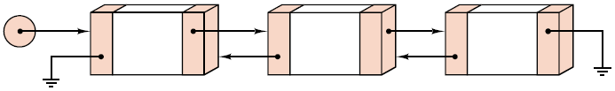
DSLK kép (Doubly linked list)

Slide 48
Tìm vị trí trong DSLK kép
set_position(8)
set_position(6)
current
current_position
x
y
z
m
position = 5
position = 6
position = 7
position = 8

Slide 49
Thêm vào trong DSLK kép
phần tử tại vị trí position-1
previous
following
phần tử tại vị trí position
x
z
current
y
new_node
phần tử này bây giờ
có vị trí là position+1
phần tử này bây giờ
có vị trí là position

Slide 50
So sánh cách hiện thực liên tục và cách hiện thực liên kết
DS liên tục thích hợp khi:
Kích thước từng phần tử là rất nhỏ
Kích thước của cả danh sách (số phần tử) đã biết khi lập trình
Có ít sự thêm vào hay loại bỏ ở giữa danh sách
Hình thức truy cập trực tiếp là quan trọng
DSLK thích hợp khi:
Kích thước từng phần tử là lớn
Kích thước của danh sách không biết trước
Có nhiều sự thêm vào, loại bỏ, hay xắp xếp các phần tử trong danh sách

Slide 51
Cấu trúc dữ liệu và giải thuật
Đệ quy
Danh sách (List)
Ngăn xếp (Stack) / Hàng đợi (Queue)
Các thuật toán sắp xếp (Sort)
Sắp xếp lựa chọn (Selection Sort)
Sắp xếp nổi bọt (Bubble Sort)
Sắp xếp nhanh (Quick Sort)
Các thuật toán tìm kiếm (Search)
Tìm kiếm tuần tự
Tìm kiếm nhị phân

Slide 52
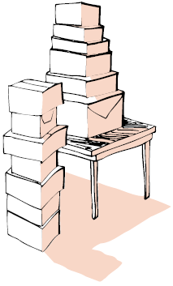
Mô tả stack
Một stack là một cấu trúc dữ liệu mà việc thêm vào và loại bỏ được thực hiện tại một đầu (gọi là đỉnh – top của stack).
Là một dạng vào sau ra trước – LIFO (Last In First Out)

Slide 53
Giới thiệu
LIFO: Last In First Out
Thao tác Pop, Push chỉ diễn ra ở 1 đầu
Push
Pop
Stack
3
2
5

Slide 54
Ví dụ về stack
Stack rỗng:
Đẩy (push) Q vào:
Đẩy A vào:
Lấy (pop) ra một => được A:
Lấy ra một => được Q và stack rỗng:
Q
A
Q
A
Q
Q

Slide 55
Ứng dụng: Đảo ngược danh sách
Yêu cầu: Đảo ngược một danh sách nhập vào
Giải thuật:
1. Lặp lại n lần
1.1. Nhập vào một giá trị
1.2. Đẩy nó vào stack
2. Lặp khi stack chưa rỗng
2.1. Lấy một giá trị từ stack
2.2. In ra

Slide 56
Đảo ngược danh sách – Ví dụ
Cần nhập 4 số vào
Ban đầu
Nhập 1
Nhập 5
Nhập 7
Nhập 3
3
7
7
5
5
5
1
1
1
1
Stack đã rỗng
Ngừng
Lấy ra => 3
Lấy ra => 7
Lấy ra => 5
Lấy ra => 1
3
7
7
5
5
5
1
1
1
1

Slide 57
Kiểu trừu tượng (abstract data type)
ĐN1: Một kiểu (type)
một tập hợp
mỗi thành phần của tập hợp này là các giá trị (value)
Ví dụ: int, float, char là các kiểu cơ bản
ĐN2: Một dãy của kiểu T
có chiều dài bằng 0 là rỗng
có chiều dài n (n>=1): bộ thứ tự (Sn-1, t)
Sn-1: dãy có chiều dài n-1 thuộc kiểu T
t là một giá trị thuộc kiểu T.

Slide 58
Stack trừu tượng
Một stack kiểu T:
Một dãy hữu hạn kiểu T
Một số tác vụ:
1. Khởi tạo stack rỗng (create)
2. Kiểm tra rỗng (empty)
3. Đẩy một giá trị vào trên đỉnh của stack (push)
4. Bỏ giá trị đang có trên đỉnh của stack (pop)
5. Lấy giá trị trên đỉnh của stack, stack không đổi (top)

Slide 59



Hiện thực stack liên tục

Slide 60
Đẩy một phần tử vào stack
Giải thuật:
1. Nếu còn chỗ trống trong stack
1.1. Tăng vị trí đỉnh lên 1
1.2. Chứa giá trị vào vị trí đỉnh của stack
1.3. Tăng số phần tử lên 1
7
top
5
1
count=3
count=2

Slide 61
Bỏ phần tử trên đỉnh stack
Giải thuật:
1. Nếu còn phần tử trong stack
1.1. Giảm vị trí đỉnh đi 1
1.2. Giảm số phần tử đi 1
top
7
5
1
count=2
count=3

Slide 62
Lấy giá trị trên đỉnh stack
Giải thuật:
1. Nếu còn phần tử trong stack
1.1. Trả về giá trị tại vị trí đỉnh

Slide 63
Reverse Polish Calculator
Mô tả bài toán:
Các toán hạng được đọc vào trước và đẩy vào stack
Khi đọc vào toán tử, lấy hai toán hạng ra từ stack, tính toán với toán tử này, rồi đẩy kết quả vào stack
Thiết kế phần mềm:
Cần một stack để chứa toán hạng
Cần hàm get_command để nhận lệnh từ người dùng
Cần hàm do_command để thực hiện lệnh

Slide 64
Reverse Polish Calculator – Thiết kế chức năng
Tập lệnh:
‘?’: đọc một giá trị rồi đẩy vào stack
Toán tử ‘+’, ‘-’, ‘*’, ‘/’: lấy 2 giá trị trong stack, tính toán và đẩy kết quả vào stack
Toán tử ‘=’: in đỉnh của stack ra
‘q’: kết thúc chương trình

Slide 65
Reverse Polish Calculator – Ví dụ
Tính toán biểu thức: 3 5 + 2 * =
5
5
3
3
3
8
Ban đầu
Toán tử ?
Nhập vào 3
Toán tử ?
Nhập vào 5
Toán tử +
Lấy ra 5 và 3
Tính 3 + 5 => 8
Đẩy 8 vào
2
2
8
8
16
16
16
Toán tử ?
Nhập vào 2
Toán tử *
Lấy ra 2 và 8
Tính 8 * 2 => 16
Đẩy vào 16
Toán tử =
In ra 16

Slide 66
Reverse Polish Calculator – Giải thuật tính toán với toán tử
Algorithm Op_process
Input: toán tử op, stack chứa các toán hạng
Output: stack chứa các toán hạng sau khi tính xong toán tử op
1. Nếu stack không rỗng
1.1. Lấy đỉnh stack ra thành p
1.2. Bỏ phần tử trên đỉnh stack
1.3. Nếu stack rỗng
1.3.1. Đẩy p ngược lại
1.3.2. Báo lỗi và thoát
1.4. Lấy đỉnh stack ra thành q
1.5. Bỏ phần tử trên đỉnh stack
1.6. Tính toán (q op p)
1.7. Đẩy kết quả vào stack
End Op_process

Slide 67
Stack
Stack là một CTDL trừu tượng (ADT) tuyến tính hỗ trợ 2 thao tác chính:
Push(o): Thêm đối tượng o vào đầu stack. Nếu stack đầy sẽ phát sinh ra lỗi.
Pop(): Lấy đối tượng ở đầu stack ra khỏi stack và trả về giá trị của nó. Nếu stack rỗng thì lỗi sẽ xảy ra.
Stack cũng hỗ trợ một số thao tác khác:
Empty(): Kiểm tra xem stack có rỗng không.
Full(): Kiểm tra xem stack có đầy không.
Top(): Trả về giá trị của phần tử nằm ở đầu stack mà không hủy nó khỏi stack. Nếu stack rỗng thì lỗi sẽ xảy ra.

Slide 68
Biểu diễn Stack dùng mảng
Có thể tạo một stack bằng cách khai báo một mảng 1 chiều với kích thước tối đa là N (ví dụ: N =1000).
Stack có thể chứa tối đa N phần tử đánh số từ 0 đến N-1.
Phần tử nằm ở đầu stack sẽ có chỉ số t (lúc đó trong stack đang chứa t+1 phần tử)
Để khai báo một stack, ta cần một mảng 1 chiều S, biến nguyên t cho biết chỉ số của đầu stack và hằng số N cho biết kích thước tối đa của stack.
Data S [N];
int t;
Lệnh t = 0 sẽ tạo ra một stack S rỗng.
Giá trị của t sẽ cho biết số phần tử hiện hành có trong stack.

Slide 69
Biểu diễn Stack dùng mảng
typedef struct node
{
int data;
};
typedef struct stack
{
int top;
node list[N];
};
void Init(stack &s)
{ s.top=-1;
}
int Empty(stack s)
{
return s.top=UNDERFLOW ? 1 : 0;
}
int Full(stack s)
{
return s.top = N-1 ? 1 : 0;
}
void Push(stack &s,node x)
{
if(!Full(s)) // stack chưa đầy
s.list[++s.top]=x;
}
node Pop(stack &s)
{
if(!Empty(s)) // stack khác rỗng
return s.list[s.top--];
}

Slide 70
Biểu diễn Stack dùng mảng
Nhận xét:
Các thao tác trên đều làm việc với chi phí O(1).
Việc cài đặt stack thông qua mảng một chiều đơn giản và khá hiệu quả.
Tuy nhiên, hạn chế lớn nhất của phương án cài đặt này là giới hạn về kích thước của stack N. Giá trị của N có thể quá nhỏ so với nhu cầu thực tế hoặc quá lớn sẽ làm lãng phí bộ nhớ.

Slide 71
Biểu diễn Stack dùng DSMN
typedef struct node
{
int data;
node *link;
};
typedef struct stack
{
node *top;
};
void Init(stack &top)
{
top=NULL;
}
int Empty(stack top)
{
return top == NULL?1:0;
}

Slide 72
Biểu diễn Stack dùng DSMN
Thêm một phần tử x vào stack S
void Push(stack &top, node x)
{
stack p;
p=(node*)malloc(sizeof(node));
if(p!=NULL)
{
p->data=x.data;
p->link=top;
top=p;
}
}

Slide 73
Biểu diễn Stack dùng DSMN
Trích thông tin và huỷ phần tử ở đỉnh stack S
Int Pop(stack &top)
{
if(!Empty(top))
{
stack p=top;
return p->data;
top=p->link;
free(p);
}
}

Slide 74

Mô tả queue
Một queue là một cấu trúc dữ liệu mà việc thêm vào được thực hiện ở một đầu (rear) và việc lấy ra được thực hiện ở đầu còn lại (front)
Phần tử vào trước sẽ ra trước – FIFO (First In First Out)

Slide 75
Giới thiệu
FIFO
Thêm vào cuối và lấy ra ở đầu
Remove
Front
Rear
3
4
7
9
Insert

Slide 76
Queue trừu tượng
Một queue kiểu T:
Một dãy hữu hạn kiểu T
Một số tác vụ:
1. Khởi tạo queue rỗng (create)
2. Kiểm tra rỗng (empty)
3. Thêm một giá trị vào cuối của queue (append)
4. Bỏ giá trị đang có ở đầu của queue (serve)
5. Lấy giá trị ở đầu của queue, queue không đổi (retrieve)

Slide 77
Queue liên tục
Dùng một array: Có xu hướng dời về cuối array
Hai cách hiện thực đầu tiên:
Khi lấy một phần tử ra thì đồng thời dời hàng lên một vị trí.
Chỉ dời hàng về đầu khi cuối hàng không còn chỗ
A
B
C
D
B
C
D
B
C
D
E
Ban đầu
Lấy ra 1 phần tử:
dời tất cả về trước
Thêm vào 1 phần tử
A
B
C
D
B
C
D
B
C
D
E
Ban đầu
Lấy ra 1 phần tử
Thêm vào 1 phần tử:
dời tất cả về trước để
trống chỗ thêm vào

Slide 78
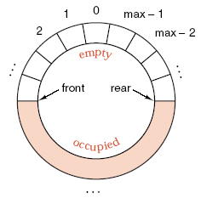
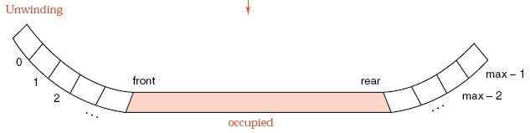
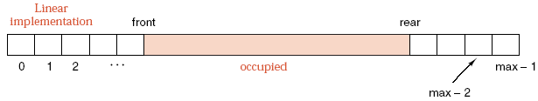
Queue là array vòng (circular array)

Slide 79
Thêm một giá trị vào queue
Giải thuật:
1. Nếu hàng đầy
1.1. Báo lỗi overflow
2. Tính toán vị trí cuối mới theo array vòng
3. Gán giá trị vào vị trí cuối mới này
4. Tăng số phần tử lên 1
4. Báo success
front
rear
A
B
C
D

Slide 80
Loại một giá trị khỏi queue
Giải thuật:
1. Nếu hàng rỗng
1.1. Báo lỗi underflow
2. Tính toán vị trí đầu mới theo array vòng
3. Giảm số phần tử đi 1
3. Báo success
front
rear
A
B
C
D

Slide 81
Biểu diễn Queue dùng mảng
Hàng đợi có thể được khai báo cụ thể như sau:
typedef struct node
{ int data; }
typedef struct queue
{
int front, rear;
node list[N];
}
Do khi cài đặt bằng mảng một chiều, hàng đợi có kích thước tối đa nên cần xây dựng thêm một thao tác phụ cho hàng đợi:
Full(): Kiểm tra xem hàng đợi có đầy chưa.

Slide 82
Biểu diễn Queue dùng mảng
Tạo hàng đợi rỗng
void Init(queue &q)
{
q.front = q.rear = UNDERFLOW;
}
Kiểm tra queue rỗng
int Empty(queue q)
{
if(q.front == q.rear == UNDERFLOW) return 1;
return 0;
}

Slide 83
Biểu diễn Queue dùng mảng
Kiểm tra hàng đợi đầy hay không
int Full(queue q)
{
if( q.front== 0 && q.rear== N-1) return 1;
if( q.front == q.rear+1) return 1;
return 0;
}

Slide 84
Biểu diễn Queue dùng mảng
Thêm một phần tử x vào cuối hàng đợi Q
void EnQueue(queue &q, node x)
{
if(!Full(q)) //Queue chưa đầy
{
if(Empty(q) // Queue rỗng
q.front=q.rear=0;
else
if( q.rear==N-1) q.rear=0;
else q.rear++;
q.list[q.rear]=x;
}
}

Slide 85
Biểu diễn Queue dùng mảng
Trích, huỷ phần tử ở đầu hàng đợi Q
node DeQueue(queue &q)
{
if(!Empty(q))
{
node t=q.list[q.front];
if(q.front == q.rear) Init(q);
else
if(q.fornt == N -1) q.front = 0;
else q.front++;
return t;
}
}

Slide 86
Biểu diễn hàng đợi dùng DSMN
Có thể tạo một hàng đợi sử dụng một DSLK đơn.
Phần tử đầu DSKL (head) sẽ là phần tử đầu hàng đợi, phần tử cuối DSKL (tail) sẽ là phần tử cuối hàng đợi.
Cuối hàng
Đầu hàng
a₀
a₁
a₂
a_{N-2}
a_{n-1}

Slide 87
Biểu diễn hàng đợi dùng DSMN
typedef struct node
{
int data;
node *link;
};
typedef struct queue
{
node *front, *rear;
};
void Init(queue &q)
{
q.front=q.rear= NULL;
}
int Empty(queue &q)
{
if (q.front == NULL) return 1;
// hàng đợi rỗng
else return 0;
}

Slide 88
Biểu diễn hàng đợi dùng DSMN
Thêm một phần tử p vào cuối hàng đợi
void EnQueue(queue &q, node *new_else)
{
if(q.front == NULL)
{
q.front=new_else;
q.rear=q.front;
}
else
{
q.front->link=new_else;
q.rear=new_else;
}
}

Slide 89
Biểu diễn hàng đợi dùng DSMN
Trích phần tử ở đầu hàng đợi
node* DeQueue(queue &q)
{
if (!Empty(q))
{
node *p=q.front;
q.front=p->link;
return p
}
}

Slide 90
Biểu diễn hàng đợi dùng DSMN
Nhận xét:
Các thao tác trên hàng đợi biểu diễn bằng danh sách liên kết làm việc với chi phí O(1).
Nếu không quản lý phần tử cuối xâu, thao tác Dequeue sẽ có độ phức tạp O(n).

Slide 91
Cấu trúc dữ liệu và giải thuật
Đệ quy
Danh sách (List)
Ngăn xếp (Stack) / Hàng đợi (Queue)
Các thuật toán sắp xếp (Sort)
Sắp xếp chọn (Selection Sort)
Sắp xếp nổi bọt (Bubble Sort)
Sắp xếp nhanh (Quick Sort)
Các thuật toán tìm kiếm (Search)
Tìm kiếm tuần tự
Tìm kiếm nhị phân

Slide 92
Sắp xếp chọn trực tiếp
Ý tưởng
Tráo đổi giá trị nhỏ nhất khóa k₁ ở lươt thứ hai ta chọn trong số ( K-1) khóa còn lại khóa nhỏ nhất và tráo đổi giá trị đó cho khóa k₂,..
Tiếp tục quá trình tương tự như vậy

Slide 93
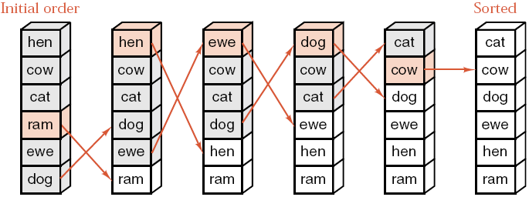
Sắp xếp chọn trực tiếp

Slide 94
Giải thuật sắp xếp chọn trực tiếp
Bước 1: i = 1;
Bước 2: Tìm phần tử a[min] nhỏ nhất trong dãy hiện hành từ a[i] đến a[N]
Bước 3 : Hoán vị a[min] và a[i]
Bước 4 : Nếu i<N-1 thì i = i+1; Lặp Bước 2 Ngược lại: Dừng.
//N-1 phần tử đã nằm đúng vị trí.
Notes:
struct node{ int data1; int data2; }

Slide 95
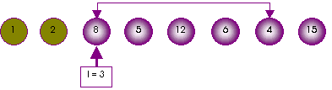
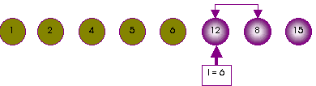
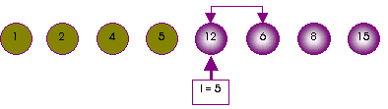
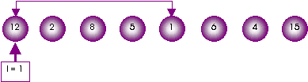
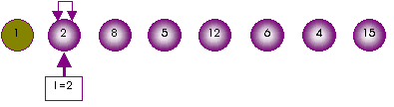
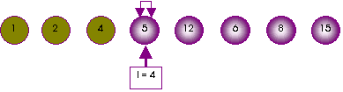
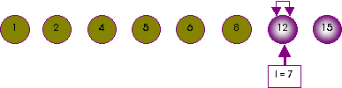
Ví dụ
Cho dãy số a: 12 2 8 5 1 6 4 15

Slide 96
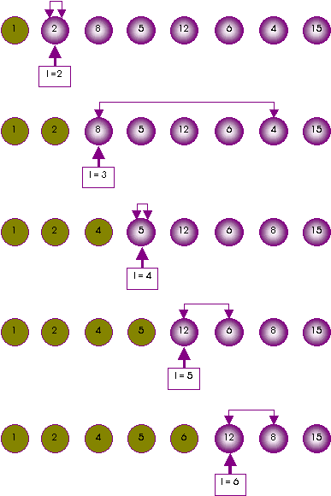


Slide 97
Cài đặt thuật toán sắp xếp chọn trực tiếp dùng mảng
void SelectionSort(int a[],int N ) { int min;
// chỉ số phần tử nhỏ nhất trong dãy hiện hành
for (int i=0; i<N-1 ; i++)
{ min = i;
for(int j = i+1; j <N ; j++)
if (a[j ] < a[min])
min = j;
// ghi nhận vị trí phần tử hiện nhỏ nhất
Hoanvi(a[min], a[i]); } }

Slide 98
Sắp xếp bằng phương pháp chọn trực tiếp dùng DSMN
void ListSelectionSort (LIST &l)
{
for ( Node* p = l.first ; p != l.last ; p = p->link )
{
Node* min = p;
for ( Node* q = p->link ; q != NULL ; q = q->link )
if ( min->data > q->data ) min = q ;
Swap(min->data, p->data);
}
}

Slide 99
Sắp xếp bằng phương pháp chọn trực tiếp dùng DSMN
l.last
min
l.first
12
2
8
1
5
p

Slide 100
Sắp xếp bằng phương pháp chọn trực tiếp dùng DSMN
l.last
min
l.first
1
2
8
12
5
p

Slide 101
Sắp xếp bằng phương pháp chọn trực tiếp dùng DSMN
l.last
min
l.first
1
2
8
12
5
p

Slide 102
Sắp xếp bằng phương pháp chọn trực tiếp dùng DSMN
l.last
min
l.first
1
2
5
12
8
p

Slide 103
Sắp xếp bằng phương pháp chọn trực tiếp dùng DSMN
Dừng
l.last
min
l.first
1
2
5
8
12
p

Slide 104
Sắp xếp nổi bọt
Ý tưởng
Với mỗi cặp số hạng đứng liền kề trong dãy K, nếu chúng không thoả mãn điều kiện cần sắp xếp ta tiến hành đổi chỗ chúng cho nhau. Việc làm đó được lặp đi lặp lại, cho đến khi không có bất kì một cặp số hạng liền kề nào cần đổi chỗ.

Slide 105
Thuật toán sắp xếp nổi bọt
Bước 1 : i = 1;// bắt đầu từ đầu dãy
Bước 2 : j = i+1;//tìm các phần tử a[j] < a[i], j>i
Bước 3 :
Trong khi j<N thực hiện
Nếu a[j]<a[i]: a[i]⬄a[j]; //xét cặp a[i], a[j]
j = j+1;
Bước 4 : i = i+1;
Nếu i < n-1: Lặp lại Bước 2.
Ngược lại: Dừng.

Slide 106
Ví dụ 1: (Sắp xếp nổi bọt)
sorted
Bước 1
6
4
7
2
3
sorted
Bước 2
4
6
2
3
7
sorted
4
2
3
6
7
Bước 3
sorted
2
3
4
6
7
Bước 4

Slide 107
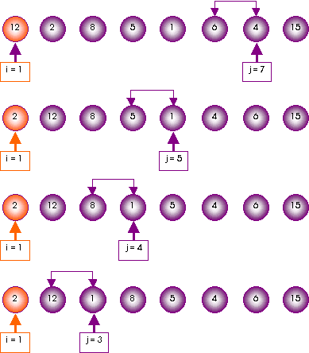
Ví dụ 2: Cho dãy số 12 2 8 5 1 6 4 15

Slide 108
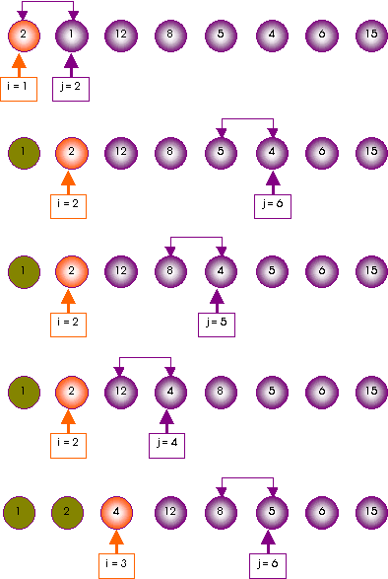
`

Slide 109
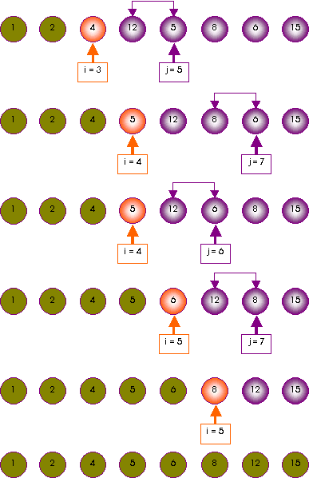

Slide 110
Cài đặt thuật toán sắp xếp nổi bọt dùng mảng
void SXNoiBot(int a[], int N ) { int i, j; for (i = 0 ; i<N-1 ; i++) for (j =N-1; j >i ; j --) if(a[j]< a[j-1])
// nếu sai vị trí thì đổi chỗ Hoanvi(a[j],a[j-1]); }

Slide 111
Cài đặt thuật toán sắp xếp nổi bọt dùng DSMN
void SLL_BubleSort ( List l )
{
Node* t = l.last ;
for ( Node* p = l.first ; p != NULL ; p = p->link)
{ Node* t1;
for ( Node* q=l.first ; p!=t ; q=q->link )
{
if( q->data > q->link->data )
Swap( q->data , q->link->data );
t1 = q ;
}
t = t1;
}
}

Slide 112
Sắp xếp nổi bọt dùng DSMN
l.last
q->link
l.first
12
2
8
1
5
q

Slide 113
Sắp xếp nổi bọt dùng DSMN
l.last
q->link
l.first
2
8
1
5
12
q

Slide 114
Sắp xếp nổi bọt dùng DSMN
l.last
q->link
l.first
2
1
5
8
12
q

Slide 115
Sắp xếp nổi bọt dùng DSMN
l.last
q->link
l.first
1
2
5
8
12
q

Slide 116
Sắp xếp nổi bọt dùng DSMN
Dừng
l.last
l.first
1
2
5
8
12

Slide 117
Thuật toán sắp xếp nhanh (QuickSort)
Nếu mảng A rỗng hoặc chỉ có một phần tử thì trả về chính A (đã có thứ tự).
Ngược lại chọn chốt là một phần tử x bất kỳ của A để chia A thành 2 phần:
A1 = {x ∈ A – {v} | x ≤ v}, các phần tử không lớn hơn x
A2 = {x ∈ A – {v} | x > v}, các phần tử lớn hơn x
A
v
v
S1
S2

Slide 118
Ví dụ 1: Sắp xếp nhanh
{40,20,10,80,60,50,7,30,100}
while(i<=j)
{
while(A[i]<x) i++;
j
40
40
40
40
20
20
20
20
10
10
10
10
80
80
80
80
60
60
60
60
50
50
50
50
7
7
7
7
30
30
30
30
100
100
100
pivot_index = 40
100
[0] [1] [2] [3] [4] [5] [6] [7] [8]
[0] [1] [2] [3] [4] [5] [6] [7] [8]
[0] [1] [2] [3] [4] [5] [6] [7] [8]
[0] [1] [2] [3] [4] [5] [6] [7] [8]
i
i
i
i
j
j
j

Slide 119
Ví dụ 1: Sắp xếp nhanh
{40,20,10,80,60,50,7,30,100}
while(i<=j)
{ while(A[i]<x) i++;
while(A[j]>x) j--;
if(i<=j)
{ Hoanvi(A[i],A[j]);i++;j--; }
40
40
40
40
20
20
20
10
10
10
30
30
30
60
7
7
50
50
50
7
60
60
80
80
80
100
100
40
20
100
20
10
10
30
30
60
60
50
50
7
7
80
80
100
100
pivot_index = 40
[0] [1] [2] [3] [4] [5] [6] [7] [8]
[0] [1] [2] [3] [4] [5] [6] [7] [8]
[0] [1] [2] [3] [4] [5] [6] [7] [8]
[0] [1] [2] [3] [4] [5] [6] [7] [8]
i
j
i
i
j
i
i
j
j
j

Slide 120
Ví dụ 1: Sắp xếp nhanh
{40,20,10,80,60,50,7,30,100}
while(i<=j)
{ while(A[i]<x) i++;
while(A[j]>x) j--;
if(i<=j)
{ Hoanvi(A[i],A[j]);i++;j--; }
40
20
10
30
7
50
60
80
100
pivot_index = 40
40
20
10
30
7
50
60
80
100
[0] [1] [2] [3] [4] [5] [6] [7] [8]
[0] [1] [2] [3] [4] [5] [6] [7] [8]
i
j
i
j

Slide 121
Ví dụ 1: Sắp xếp nhanh
{40,20,10,80,60,50,7,30,100}
7
20
10
30
40
50
60
80
100
[0] [1] [2] [3] [4] [5] [6] [7] [8]
Các phần tử <= chốt
Các phần tử >chốt

Slide 122
Cài đặt sắp xếp nhanh dùng mảng
void quicksort(int A[],int l,int r)
{
if(l>=r) return;
int i=l; int j=r; int x=A[(l+r)/2];//x=A[random(l-r)]
while(i<=j)
{ while(A[i]<x) i++;
while(A[j]>x) j--;
if(i<=j) { int temp=A[i]; A[i]=A[j]; A[j]=temp; i++;j--; } }
quicksort(A,l,j);
quicksort(A,i,r);
}

Slide 123
Cấu trúc dữ liệu và giải thuật
Đệ quy
Danh sách (List)
Ngăn xếp (Stack) / Hàng đợi (Queue)
Cây (Tree)
Các thuật toán sắp xếp (Sort)
Sắp xếp lựa chọn (Selection Sort)
Sắp xếp nổi bọt (Bubble Sort)
Sắp xếp nhanh (Quick Sort)
Các thuật toán tìm kiếm (Search)
Tìm kiếm tuần tự
Tìm kiếm nhị phân

Slide 124
Khái niệm tìm kiếm
Tìm kiếm là một yêu cầu rất thường xuyên trong đời sống hàng ngày cũng như trong tin học. Để đơn giản ta xét bài toán tìm kiếm như sau:
Cho một dãy số gồm các phần tử a1, a2, ..., an. Cho biết trong dãy này có phần tử nào có giá trị bằng X (cho trước) hay không?
Đo độ hiệu quả:
Số lần so sánh khóa cần tìm và khóa của các bản ghi
Phân loại:
Tìm kiếm nội (internal searching)
Tìm kiếm ngoại (external searching)

Slide 125
Hàm tìm kiếm
Tham số vào:
Danh sách cần tìm
Khóa cần tìm
Tham số ra:
Vị trí phần tử tìm thấy (nếu có)
Kết quả hàm: kiểu int
Tìm thấy: vị trí
Không tìm thấy: -1

Slide 126
Tìm tuần tự (sequential search)
Ý tưởng:
So sánh lần lượt các phần tử của mảng A với giá trị X cần tìm bắt đầu từ phần tử đầu tiên cho đến khi tìm thấy hoặc tìm hết mảng mà không tìm thấy X.
Thuật toán:
B1: i = 1 ;// bắt đầu từ phần tử đầu tiên
B2: so sánh A[i] với X, có 2 khả năng :
A[i] =X : Tìm thấy. Dừng
A[i] <>X : Sang B3
B3: i=i+1 // Xét phần tử tiếp theo trong mảng
Nếu i>n : Hết mảng, không tìm thấy.Dừng
Ngược lại: lặp lại B2

Slide 127
Tìm tuần tự (sequential search)
position = 2
5
Target key
0
1
2
3
4
5
6
7
7
13
5
21
6
2
8
15
return 2
Số lần so sánh: 3

Slide 128
Tìm tuần tự - không tìm thấy
9
Target key
0
1
2
3
4
5
6
7
7
13
5
21
6
2
8
15
return -1
Số lần so sánh: 8

Slide 129
Tìm tuần tự
int LinearSearch (int A[], int n, int X)
{
int i = 0;
while (A[i] != X && i <n) // phần tử mảng M tính từ 0
i++;
if (i < n)
return (i); // trả về vị trí tìm thấy X
return (-1);
}

Slide 130
Tìm tuần tự - Đánh giá
Số lần so sánh trên khóa đối với danh sách có n phần tử:
Tìm không thành công: n.
Tìm thành công, trường hợp tốt nhất: 1.
Tìm thành công, trường hợp xấu nhất: n.
Tìm thành công, trung bình: (n + 1)/2.

Slide 131
Tìm trên danh sách có thứ tự
Danh sách có thứ tự (ordered list):
Phần tử tại vị trí i có khóa nhỏ hơn hoặc bằng phần tử tại vị trí j (i<j).
Tìm tuần tự có thể kết thúc sớm hơn:
Khi khóa cần tìm nhỏ hơn khóa của phần tử hiện tại.
Trả giá:
Mỗi bước lặp cần kiểm tra xem ngừng được chưa.
Tốn 2 phép so sánh trên khóa cho mỗi lần lặp.
Số phép so sánh “có vẻ” gấp đôi so với phép tìm trên danh sách bất kỳ.

Slide 132
Tìm nhị phân (binary search)
Ý tưởng:
Tìm trên danh sách có thứ tự
Giả sử tìm trên danh sách có thứ tự tăng
So sánh khóa cần tìm với phần tử giữa.
Nếu nó nhỏ hơn thì tìm bên trái danh sách.
Ngược lại tìm bên phải danh sách.
Lặp lại động tác này.
Cần 2 chỉ mục top và bottom để giới hạn đoạn tìm kiếm trên danh sách.
Khóa cần tìm nếu có chỉ nằm trong đoạn này.

Slide 133
Tìm nhị phân (binary search)
Thuật toán
Bước 1 Nhập N, các giá trị của mảng và giá trị khóa x
Bước 2 Dau ⇐ 1, Cuoi ⇐ N Giua ⇐
Bước 3 Nếu kGiua = x thì thông báo chỉ số Giua, rồi kết thúc
Bước 4 Nếu kGiua > x thì đặt Cuoi = Giua – 1 rồi chuyển đến bước 7.
Bước 5 Dau ⇐ Giua + 1
Bước 6 Nếu Dau > Cuoi thì thông báo dãy không có số hạng có giá trị trùng với x, rồi kết thúc.
Bước 7 Quay lại bước 3.

Slide 134
Tìm nhị phân
position = 3
10
Khóa cần tìm không bằng
Khóa cần tìm nhỏ hơn
Khóa cần tìm lớn hơn
Khóa cần tìm bằng
Target key
0
1
2
3
4
5
6
7
8
9
2
5
8
10
12
13
15
18
21
24
bottom
middle
top
return 3
Số lần so sánh: 4

Slide 135
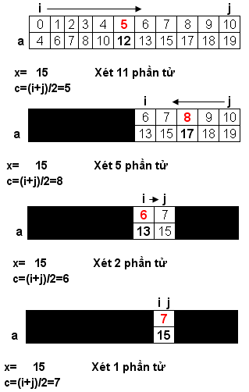
Tìm nhị phân – Ví dụ
Nhóm trị nguồn đã có thứ tự, giả sử tăng dần.
Tại 1 thời điểm giảm ½ số phần tử trong tập trị cần tìm.
Thí dụ bên đây chỉ tốn 4 lần so sánh đã xác định được kết qủa là 7`

Slide 136
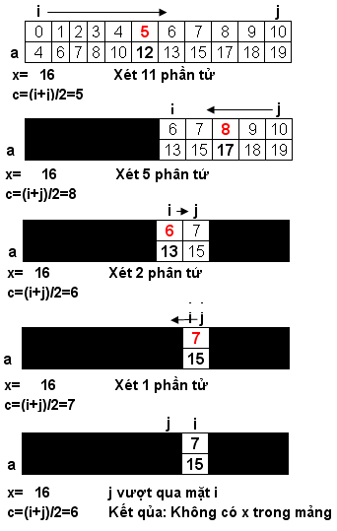
Tìm nhị phân – Ví dụ
Thí dụ bên đây chỉ mất 5 lần đã xác định được x không có trong mảng

Slide 137
Tìm nhị phân – Giải thuật
Algorithm Binary_search
Input: x là khóa cần tìm, bottom và top là giới hạn danh sách
Output: position là vị trí nếu tìm thấy
1. if bottom > top
1.1. return -1
2. if bottom <= top
2.1. list_data = phần tử tại vị trí mid = (bottom + top)/2
2.2. if x == list_data
2.2.1. position = mid
2.2.2. return position
2.3. if x < list_data
2.3.1. call Binary_search với đoạn bên trái (bottom, mid-1)
2.4. else
2.4.1. call Binary_search với đoạn bên phải (mid+1, top)
End Binary_search

Slide 138
Tìm nhị phân
int Binary_search( int A[], int bottom, int top, int X)
{
if (bottom > top)
return (-1);
int mid = (bottom + top)/2;
if (X == A[mid])
return mid;
if (X < A[mid])
return Binary_search (A, bottom , mid -1,X);
return Binary_search (A, Mid +1, top, X);
}

